Slide 1
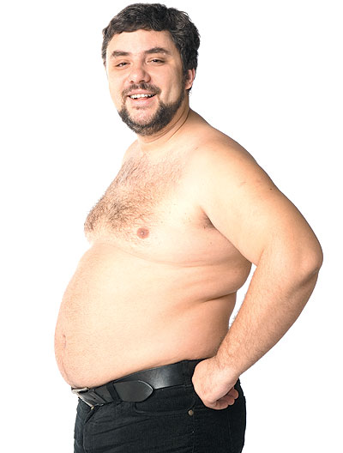
السمنة ، ما هي ، اسبابها ، مخاطرها ، علاجها
تعريف السمنة :- هي تراكم
الدهون والشحوم في الجسم بكميات
زائدة , وتعتبر حالة مرضية مزمنة
متعددة الأسباب .

Slide 2
ما هي أسباب السمنة؟
أهم الأسباب المؤدية للسمنة هو السلوك العام للشخص وكيفية نمط حياته ويتلخص عادة في جانبين هما طريقة الأكل وخاصة كميات زائدة من السعرات الحرارية وقلة النشاط الحركي الجسدي اليومي .
عوامل جينية حيث هناك أكثر من 200 جين في الجسم مسئول عن السمنة .
عوامل وراثية عائلية: حيث وجد أنه في حالة التوائم 40% من العوامل الوراثية مسؤولة عن الاختلافات في الأوزان بين عامة الناس.
أسباب ثانوية : هبوط نشاط الغدة الدرقية ، مرض كوشنج ( زيادة افراز الغدة الفوق كلوية) وغيرها.
بعض العقاقير: ( الكورتيزون، مضادات الاكتئاب وبعض أدوية السكري) .
عوامل نفسية : (الضغوط النفسية، الاكتئاب، القلق النفسي) .
سن اليأس و انقطاع الطمث لدى النساء فهناك زيادة في الوزن قبل سن اليأس مباشرة بمعدل 2.25 كجم.

Slide 3
كيف يتم تشخيص السمنة ؟
* للحصول على تقدير مقبول للشحوم في الجسم فقد اتفق على استخدام ما يسمى بـ«مؤشر كتلة الجسم BMI» وهو = الوزن بالكيلوغرام مقسوما على مربع الطول بالأمتار.
مثال: رجل وزنه 57 كلغم، وطوله 173سم، يكون مؤشر كتلة جسمه كالآتي: BMI = 57/(1.73)²= 19 (كلغم/ متر مربع).
تصنيف الشحوم | الرجال | النساء
نسبة منخفضة | 17,9 - 18,9 | 15 - 17,9
نسبة جيدة | 19 - 24,9 | 18 - 24,18
بدين | 25 - 27,7 | 24,5 - 27,7
سمين | 27,8 - فأكثر | 27,8 - فأكثر

Slide 4
ما هي مخاطر السمنة ؟
أمراض الجهاز الدوري الدموي والقلب: مثل ارتفاع ضغط الدم , جلطات القلب , جلطات وسكتات دماغية , وجلطات الساقين و الرئة . وقد أثبتت الدراسات أن تقليل الوزن عن طريق تقليل استهلاك السعرات الحرارية يؤدي إلى تقليل الضغط بنسبة 2.5/1.5 مم زئبقي لكل 1كجم مفقود .
داء السكري من النوع الثاني: أثبتت أحد الدراسات في أحد المراكز الصحية الأولية بمدينة الرياض أن نسبة السمنة في مرضى السكري هي 20% للذين دليل كتلة الجسم لديهم أقل من 25كغم/م2 , و32% من 25-29.9 كغم/م2 , و33% بين 30-40 كغم/م2 , 1.5 % كانوا مفرطين البدانة على التوالي ، ودراسة أخرى أمريكية بينت أن الذين يعانون من سمنة بسيطة يزيد نسبة إصابتهم بداء السكري بمعدل ضعفين عن معتدلي الوزن , وذوي السمنة المتوسطة نسبة 5 أضعاف والسمنة المفرطة نسبة عشرة أضعاف.
ولكن ما علاقة السمنة بداء السكري؟
عند زيادة السمنة والدهون بالجسم تزيد مقاومة الخلايا للأنسولين وتقل الاستفادة منه لتكسير السكر . وقد وجد أنه عندما تكون دليل كتلة الجسم 27 كجم/م2 فانه هنا تبدأ المقاومة للأنسولين مما ينتج عنه ارتفاع سكر الدم.
ارتفاع الدهون بالدم.
مشاكل النوم: الاختناق وتوقف النفس أثناء النوم وعلاماته الشخير أثناء النوم ,توقف التنفس لفترات , نوم متقطع أثناء النهار.
أمراض الجهاز العظمي الحركي والمفاصل : تآكل المفاصل وخشونتها و خاصة التي تحمل ثقل الجسم مثل الركبتين والحوض وأسفل الظهر , روماتزم المفاصل, النقرص.
أمراض الجهاز الهضمي : الارتجاع , حصوات المرارة , زيادة الدهون في الكبد
مشاكل الجهاز البولي: سلس البول الناتج عن زيادة الضغط في البطن ,فشل كلوي.
امراض الجهاز التناسلي الأنثوي : مثل العقم, اضطرابات الدورة الشهرية ومشاكل الحمل والولادة .
أمراض نفسية : مثل الخجل ,الانطواء والاكتئاب.
الأورام الخبيثة:
سرطان الثدي لدى النساء.
سرطان المريء و بواب المعدة .
سرطان القولون و المستقيم .
سرطان الرحم .
سرطان الكلى .
11. العقم لدى الرجال نتيجة اضطرابات الهرمونات وزيادة درجة الحرارة في منطقة الخصيتين .
مضاعفات وأمراض أخرى : مضاعفات العمليات الجراحية إصابات الأسنان والفتاق التهابات الجروح نقص مناعة الجسم والتهابات الجلد مثل الالتهابات الفطرية.

Slide 5
ماذا عن السمنة لدى فئات معينة ؟
1. الأطفال والمراهقين :
تعتبر فترة الطفولة هي بذرة السمنة لدى معظم البدينين من البالغين لذى يجب التدخل السريع لمنع تفاقم الحالة .
ولعلاج السمنة لدى الأطفال يفضل استخدام
الأساليب الطبيعية وتجنب العقاقير الخاصة
للتخسيس . وعند استخدام الحمية لدى الأطفال
يجب أن يكون تحت إشراف طبي حتى لا ينشأ
عنه مضاعفات سوء التغذية اللازمة لنموهم . وأيضا أتباع برنامج عنيف للتخسيس وغير مدروس لدى الأطفال قد يؤدي إلى أمراض نفسية مثل البوليمية العصبية.
2. كبار السن والكهول:
يحتاجون أيضا إلى نظام غذائي وتمارين تحت إشراف طبي حتى لا يدخلوا في سوء تغذية . أما استخدام العقاقير فينصح بتجنبها ألا إذا كان تحت إشراف طبي ولفترة محدودة.

Slide 6
ما هي موانع تقليل الوزن ؟
أمراض التغذية النفسية مثل البوليمية العصبية .
عدم استقرار الحالة العصبية.
الحمل.
الرضاعة.
أمراض جراحية.
أمراض قد تتدهور نتيجة تقليل الوزن: حصوة المرارة, هشاشة العظام.لذا يجب لدى تخسيس الوزن للسمين المصاب بهشاشة العظام أن يأخذ كمية كافية من الكالسيوم وفيتامين د تحت إشراف طبي.

Slide 7
ما هو علاج السمنة ؟
الأهداف الأساسية من علاج السمنة
1- منع زيادة الوزن
2- تخفيف الوزن بحيث يصل إلى هدف معقول من دليل كتلة الجسم
3- المحافظة على الوزن المطلوب.
نصائح عامة للمريض :
كل مريض يعتبر حالة منفردة عند تنزيل الوزن ، عادة في الأسبوعين الأولى من تخفيف الوزن يكون نزول الوزن سريع نتيجة نزول معدل الماء.
نزول الوزن بشكل تدريجي هي أفضل طريقة لنزول الوزن ( بمعدل 0.22 –0.45 كغم/أسبوع) وهذا يعادل 10% من الوزن الحالي على فترة 4-6أشهر وهذا يعني القليل من السعرات الحرارية المستهلكة بمعدل 300-500 كيلو كالوري /يوم . وللمحافظة على الوزن بشكل دائم بعد تنزيله يجب أتباع الأتي:
تغيير السلوكيات الغذائية .
زيادة النشاطات البدنية اليومية .

Slide 8
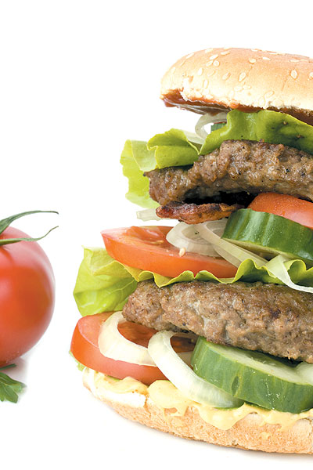
ما هو العلاج بالحمية الغذائية ؟
ضع قائمة بنوع الأكل الذي تأكله والتي تتضمن, الوقت, نوع الأكل , كميته مثلا كم حبة عنب , أين أكلته مع من وكيف كان مزاجك عند الأكل وهل كنت جائع أم لا وما هو النشاط المصاحب للأكل مثلا مشاهدة التلفاز ولماذا أكلت في هذا الوقت مع حساب السعرات الحرارية المستهلكة إن أمكن. ضع هذه القائمة لمدة أسبوع. الحمية لا تعني الحرمان الكامل من بعض العناصر الغذائية الأساسية مثل النشويات واللحوم ، النظام الغذائي المتبع قد يؤثر على الحاجة اليومية من الفيتامينات والمعادن الهامة للجسم مثل الكالسيوم والحديد فينصح بأخذ جرعات إضافية منها ( تحت إشراف طبيب ).
يفضل تناول 3 وجبات يوميا مع أخذ وجبة خفيفة بينهم مثل حبة فاكهة .
وجبات قليلة الدهون وقليلة السكريات وغنية بالألياف.
يجب حساب الوزن والطول وحساب كمية السعرات الحرارية بمعادلات خاصة حسب عمر الشخص جنسه وحالته الصحية العامة ودليل كتلة الجسم وهذا يكون تحت اشراف طبي وغذائي كامل

Slide 9
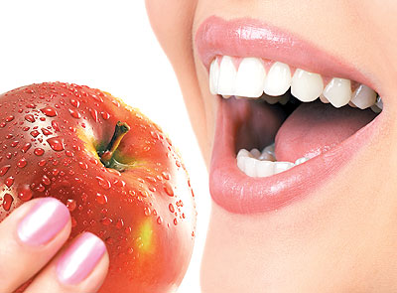
كيف يتم تغيير السلوكيات الغذائية ؟
امضغ الطعام جيدا وببطء .
سجل وزنك أسبوعيا .
تناول 6-8 أكواب من الماء يوميا .
إذا شعرت بالجوع بين الوجبات يفضل تناول الفواكه والخضروات بدلا من البسكويت والمكسرات .
تجنب التسوق وأنت جوعان.
لا تأكل أثناء انشغالك بأي نشاط آخر مثل القراءة قيادة السيارة ومشاهدة التلفاز.
التزم بالأكل في غرفة واحدة وفي نفس المكان في الغرفة ومع مجموعة .
تجنب أي مثيرات لفتح الشهية مثل رؤية الطعام أثناء تحضيره.
ضع الأكل في صحن صغير حتى تظهر الكمية القليلة وكأنها كبيرة .
لا تلوم نفسك عندما تنقض الحمية ولكن اعتبره درس لك تستفيد منه.
كافيء نفسك عند نزول الوزن بهدية مثل شراء كتاب.
انتبه لما تأكله وعامل الأكل بوعي وحرص .
في الولائم حاول الجلوس بعيد عن الأكل.
عند الشبع توقف عن الأكل ولا تأكل فوق طاقتك .
حاول الالتزام بهذه النصائح مدى الحياة لأن تغيير السلوك الغذائي أهم من الحمية نفسها

Slide 10
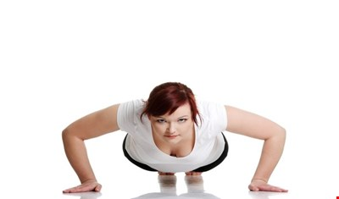
كيف يتم استخدام النشاط الحركي الجسدي لعلاج السمنة ؟
النشاط الحركي الجسدي يعتبر جزء أساسي من برنامج تخفيف الوزن وذلك لعدة فوائد:
يعمل على تقليل الوزن بشكل أسرع ويحفظ الوزن المطلوب لوقت أطول .
يحمي الجسم والعضلات من الترهل.
يساعد في حرق أكثر للسعرات الحرارية المخزونة في الجسم جنبا إلى جنب مع إتباع الحمية.
يقلل النشاط الحركي الجسدي من الإصابة بأمراض القلب والسكري والضغط .
لا يقتصر النشاط الحركي الجسدي على عمل تمارين رياضية فحسب بل يجب تغييره في أنماط حياتنا اليومية مثلا:
أمشي للصلاة إلى المسجد بدلا من ركوب السيارة.
أتخذ موقف للسيارة بعيدا عن بيتك بعض الشيء.
أستخدم السلالم للصعود بدلا من استخدام المصعد.
في البيت أخدم نفسك بنفسك بدلا من الاعتماد على الآخرين.

Slide 11
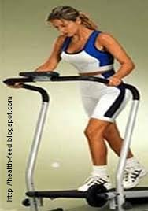
يفضل أتباع بعض النصائح الهامة في التمارين الرياضية المستخدمة كما يلي :
أختر لنفسك نوع الرياضة التي تناسبك وأخف نوع هو رياضة المشي حيث لا يحتاج إلى مهارة خاصة أو استخدام أدوات معينة.
يفضل أن تبدأ بالتدريج ومن ثم تزيد من شدة التمرين مع الوقت فمثلا أبدأ بالمشي 20-60 دقيقة يوميا تدريجيا 3-5 مرات أسبوعيا.
أذا كان عمرك 35 سنة أو أكثر أو كان لديك أي أمراض أخرى مصاحبة للسمنة يفضل أن تستشير طبيبك قبل البدء بأي برنامج رياضي.
حاول أن تبدأ البرنامج الرياضي مع قريب أو صديق حتى يتم بشكل ممتع ومستمر.
يفضل أن تستمر على البرنامج الرياضي بصفة دائمة لأن أي برنامج للحمية بغرض تخفيف الوزن يكون أكثر نجاحا أذا أرتبط ببرنامج رياضي .
أذا كنت مصابا بخشونة في مفاصل الركبة أو الحوض فان أفضل نوع رياضة تستخدمه هو السباحة لمدة ½ ساعة في اليوم 3مرات أسبوعيا يستهلك حوالي 400 كيلو كالوري في اليوم .

Slide 12
وسائل علاج السمنة :
الجراحات :
ويتم اللجوء إليها كحل أخير وفي الحالات المتقدمة والتي تصبح السمنة فيها تشكل خطر كبير على حياة الشخص ، ويكون فيها مؤشر كتلة الجسم أعلى من 40 كغم/ م2 مع الإصابة بواحد من الأمراض المصاحبة للسمنة كالسكري أو أمراض القلب وغيرها .
وتقسم جراحات السمنة إلى أنواع عديدة ، وبالطبع جميعها لا تخلو من الآثار الجانبية والسلبية العائدة على الصحة ، ومنها نذكر ما يلي :
- ربط المعدة .
- قص المعدة.
- ربط الفكين .
- استخدام بالون المعدة.
- استئصال جزء من الأمعاء.
- شفط النسيج الدهني.

Slide 13
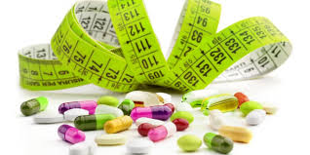
الأدوية التي تستخدم لتخفيف الوزن :
تستخدم عادة لمن يعاني من السمنة المفرطة وللذين أصبحت هذه السمنة تشكل خطر عليهم ، وليس لمن يعاني من زيادة طفيفة في الوزن ، وبالطبع يجب أن يصاحبها النظام الغذائي الصحيح والنشاط البدني الملائم لكي تعطي النتائج والآثار المطلوبة ، ألا انه يجب أن ننوه إلى العديد من المخاطر الصحية التي قد تصاحب استعمالها لذا يفضل جعلها أخر الخيارات المتاحة.وتقسم الأدوية حسب طريقة عملها إلى نوعين : النوع الأول : أدوية صينية الصنع ولها وظيفتان ، أحدهما تنشيط العصب المركزي لخلق شعور بالشبع وبالتالي تقل كمية الطعام التي يتناولها الفرد.
أما الوظيفة الأخرى فهي زيادة إذابة الدهون بالجسم ومن ثم تخفيف الوزن . ووفقا للدراسات القديمة فان هذه العقاقير تعد آمنة ، حتى كشفت الدراسات الحديثة عكس ذلك تماما.
أما النوع الثاني : عقاقير قناة المعدة المعوية ويعمل هذا النوع من العقاقير على منع امتصاص الجسم للدهون التي تسبب السمنة .
وهناك نوع من عقاقير تخفيف الوزن يساعد على الإحساس بالشبع (مثبطات الشهية ) ، وهو يعمل على تنبيه مراكز الإحساس بالشبع في المخ ويمنع وصول المؤثر الذي ينتج عن انقباض المعدة الخاوية . وهذا النوع غاية في الخطورة لاسيما مع استخدامها على المدى الطويل إذ أنها تؤثر بشكل مباشر على الجهاز العصبي المركزي وتسبب بعض المتاعب الصحية مثل ارتفاع ضغط الدم والشعور بجفاف الفم والصداع والأرق. واضطرابات هضمية ، ومشاكل بصرية ، وشعور بالكآبة، .... ، والخ .

Slide 14
الاعشاب الطبية :
لقد انتشر استخدام الأعشاب الطبية في موضوع نزول الوزن مثل: الشاي الأخضر ، الزنجبيل ، بذور الكتان ، وغيرها ، وهنالك عدة طرق تعمل بها الأعشاب لتخفيف الوزن وفي علاج السمنة وحرق الدهون ومنها :
- أعشاب تعمل على زيادة سرعة عمليات الايض في الجسم "الهدم والبناء" وبالتالي زيادة عملية حرق الدهون في الجسم وايضها.
- بعض الأعشاب نتيجة لزيادة نسبة الألياف الغذائية فيها تعمل على امتلاء المعدة وزيادة الإحساس بالشبع وبالتالي تقليل كمية المواد الغذائية والسعرات المستهلكة لاحقا. ولكن يجب الانتباه عند استخدامها إلى : مراعاة أذا ما كنت تعاني من أي تاريخ صحي مرضي أو أي مشكلة طبية فيفضل الرجوع للطبيب المختص واستشارته قبل استخدام أي نوع من أعشاب تخفيف الوزن. كما ويجدر الانتباه إلى استخدامها بنسب صحيحة وألا تزيد عن حدها الطبيعي والمسموح به.
استخدام ملابس التنحيف :
لها مفعول سريع في إنقاص الوزن لكنها تسبب أعراضا صحية خطيرة لمن يرتديها مثل عقم الرجال وحساسية الجلد والهبوط المفاجئ . هذه الملابس لا تؤدي إلى إنقاص الوزن بشكل طبيعي بل تحدث نوعا من الحرارة الخارجية التي تساعد على خروج العرق بكميات غزيرة ، وفقدان الماء بهذه الطريقة يؤدي إلى العديد من الأضرار أهمها لزوجة الدم ، كما تقل نسبة الأوكسجين في الدم ، وبالتالي يشعر الإنسان بحالة من الهبوط المفاجئ والدوار المستمر ويفقد القدرة على التركيز .

